Slide 1
Sử dụng thiết bị điện gia dụng an toàn trong gia đình
Notes:
Created from: https://docs.google.com/presentation/d/1QkZPYhMzmx-mAYvpKQcNUuHQLwkLxcnaOvIoY3MgzbY/edit#slide=id.p

Slide 2
Giới thiệu về an toàn điện trong gia đình
An toàn điện rất quan trọng trong cuộc sống hàng ngày
Tai nạn điện có thể gây thương tích nghiêm trọng hoặc tử vong
Hôm nay chúng ta sẽ tìm hiểu cách sử dụng thiết bị điện an toàn
Bạn đã từng gặp tai nạn nào liên quan đến điện chưa?

Slide 3
Nguyên tắc cơ bản về an toàn điện
Không chạm vào dây điện trần hoặc ổ cắm bị hở
Không sử dụng thiết bị điện gần nước
Không bao giờ kéo dây điện để rút phích cắm
Tắt thiết bị trước khi rút phích cắm
Bạn có thể nghĩ ra nguyên tắc an toàn nào khác không?

Slide 4
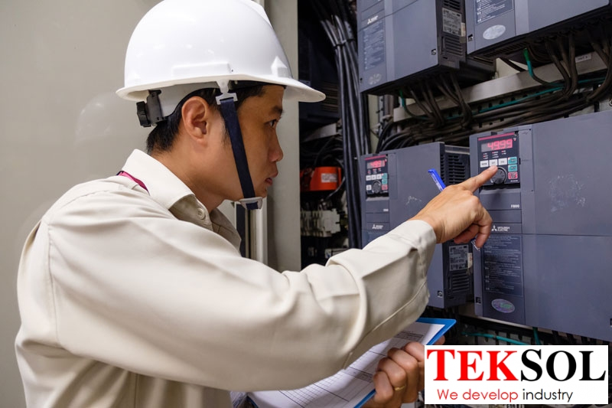
Kiểm tra thiết bị trước khi sử dụng
Kiểm tra dây điện xem có bị hở hoặc mòn không
Đảm bảo phích cắm không bị nứt hoặc gãy
Kiểm tra vỏ thiết bị xem có bị nứt hoặc hư hỏng không
Nếu thấy bất kỳ dấu hiệu hư hỏng nào, không sử dụng thiết bị
Tại sao việc kiểm tra trước khi sử dụng lại quan trọng?

Slide 5
Sử dụng ổ cắm điện đúng cách
Không quá tải ổ cắm bằng cách cắm quá nhiều thiết bị
Sử dụng ổ cắm phù hợp với phích cắm của thiết bị
Không ép buộc phích cắm vào ổ cắm không phù hợp
Rút phích cắm khi không sử dụng thiết bị
Bạn có thể giải thích tại sao việc quá tải ổ cắm lại nguy hiểm không?

Slide 6
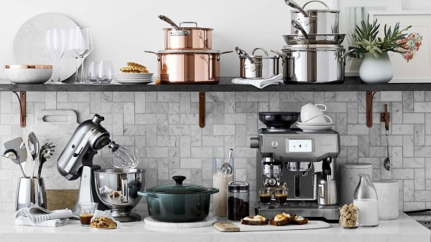
An toàn khi sử dụng thiết bị trong nhà bếp
Giữ thiết bị điện cách xa nước và bề mặt ướt
Không sử dụng thiết bị có dây điện bị hở
Tắt và rút phích cắm thiết bị khi không sử dụng
Cẩn thận với các bề mặt nóng của thiết bị điện
Bạn thường sử dụng thiết bị điện nào trong nhà bếp?

Slide 7
Sử dụng máy sấy tóc an toàn
Không sử dụng máy sấy tóc khi tay ướt hoặc đang tắm
Giữ máy sấy tóc cách xa nước
Không để máy sấy tóc gần các vật liệu dễ cháy
Tắt và rút phích cắm sau khi sử dụng
Tại sao việc sử dụng máy sấy tóc gần nước lại nguy hiểm?

Slide 8
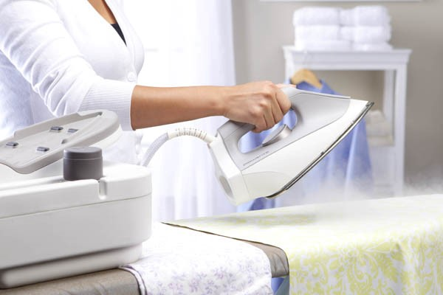
An toàn khi sử dụng bàn là
Đặt bàn là trên bề mặt chống cháy khi sử dụng
Không để bàn là không có người trông coi khi đang bật
Cẩn thận với hơi nước nóng từ bàn là
Tắt và rút phích cắm bàn là sau khi sử dụng
Bạn có thể nghĩ ra các biện pháp phòng ngừa khác khi sử dụng bàn là không?

Slide 9
Sử dụng máy giặt và máy sấy quần áo an toàn
Không quá tải máy giặt hoặc máy sấy
Làm sạch bộ lọc xơ vải của máy sấy thường xuyên
Không giặt quần áo có dính xăng hoặc các chất dễ cháy khác
Đảm bảo khu vực xung quanh máy khô ráo
Tại sao việc làm sạch bộ lọc xơ vải lại quan trọng?

Slide 10
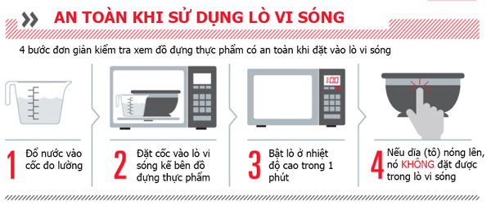
An toàn khi sử dụng lò vi sóng
Chỉ sử dụng đồ dùng an toàn cho lò vi sóng
Không bật lò vi sóng khi trống rỗng
Cẩn thận khi mở cửa lò vi sóng để tránh bỏng hơi nước
Không sử dụng lò vi sóng nếu cửa bị hỏng
Bạn có biết vật liệu nào không nên cho vào lò vi sóng không?

Slide 11
Sử dụng máy sưởi di động an toàn
Đặt máy sưởi cách xa vật dễ cháy ít nhất 1 mét
Không sử dụng máy sưởi trong phòng tắm hoặc gần nước
Tắt máy sưởi khi đi ngủ hoặc rời khỏi phòng
Không để trẻ em hoặc vật nuôi gần máy sưởi không có người trông coi
Tại sao việc đặt máy sưởi cách xa vật dễ cháy lại quan trọng?

Slide 12
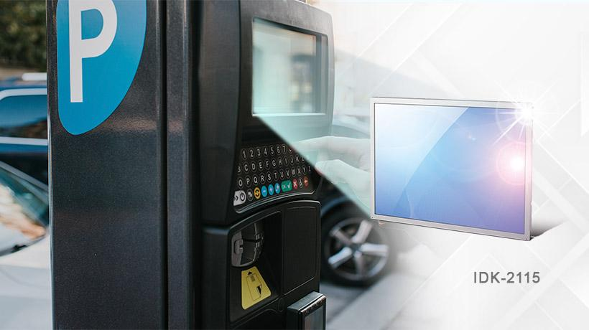
An toàn khi sử dụng thiết bị ngoài trời
Sử dụng thiết bị được thiết kế cho ngoài trời
Đảm bảo thiết bị và dây điện không tiếp xúc với nước
Sử dụng ổ cắm chống thấm nước cho thiết bị ngoài trời
Rút phích cắm thiết bị ngoài trời khi không sử dụng
Bạn thường sử dụng thiết bị điện nào ở ngoài trời?

Slide 13
Xử lý khi có sự cố điện
Biết vị trí của hộp cầu chì hoặc cầu dao điện trong nhà
Tắt nguồn điện trước khi xử lý sự cố
Không chạm vào người bị điện giật - ngắt nguồn điện trước
Gọi cứu hộ nếu tình huống nghiêm trọng
Bạn sẽ làm gì nếu thấy có người bị điện giật?

Slide 14
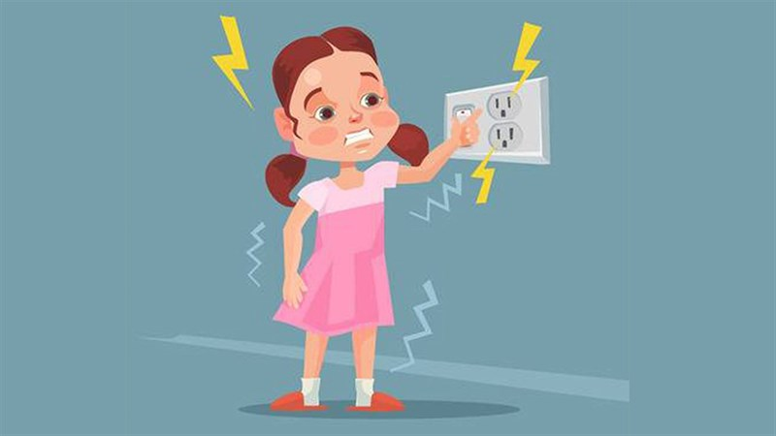
Dạy trẻ em về an toàn điện
Giải thích các nguy hiểm của điện cho trẻ
Dạy trẻ không chơi đùa với ổ cắm hoặc dây điện
Hướng dẫn trẻ cách sử dụng thiết bị điện an toàn
Đặt nắp bảo vệ ổ cắm khi có trẻ nhỏ trong nhà
Bạn có thể nghĩ ra cách nào để dạy trẻ em về an toàn điện không?

Slide 15
Bảo trì thiết bị điện định kỳ
Kiểm tra và làm sạch thiết bị thường xuyên
Thay thế dây điện bị mòn hoặc hư hỏng
Cập nhật thiết bị cũ bằng các model mới, an toàn hơn
Thuê thợ điện chuyên nghiệp kiểm tra hệ thống điện định kỳ
Tại sao việc bảo trì định kỳ lại quan trọng?

Slide 16
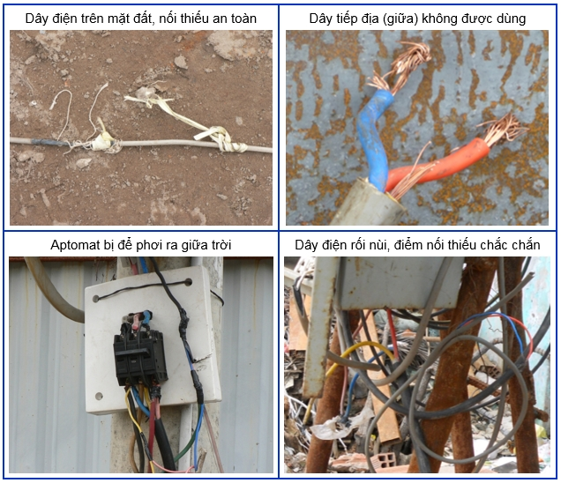
Sử dụng dây nối điện an toàn
Chọn dây nối có công suất phù hợp với thiết bị
Không đặt dây nối dưới thảm hoặc qua lối đi
Tránh sử dụng dây nối dài hạn - chỉ dùng tạm thời
Không nối nhiều dây nối lại với nhau
Bạn có thể giải thích tại sao việc đặt dây nối dưới thảm lại nguy hiểm không?

Slide 17
An toàn khi sử dụng thiết bị sạc pin
Sử dụng bộ sạc chính hãng cho thiết bị
Không để thiết bị đang sạc trên bề mặt dễ cháy
Tránh sạc thiết bị qua đêm hoặc khi không có người trông coi
Ngắt kết nối bộ sạc khi pin đã đầy
Tại sao việc sử dụng bộ sạc không chính hãng lại nguy hiểm?

Slide 18
Tiết kiệm điện và an toàn
Tắt thiết bị khi không sử dụng để tiết kiệm điện và tăng an toàn
Sử dụng thiết bị tiết kiệm năng lượng
Tránh để thiết bị ở chế độ chờ trong thời gian dài
Sử dụng ánh sáng tự nhiên khi có thể
Bạn có thể nghĩ ra các cách khác để tiết kiệm điện trong nhà không?

Slide 19
Tổng kết và lời khuyên cuối cùng
Luôn đặt an toàn lên hàng đầu khi sử dụng thiết bị điện
Duy trì thói quen kiểm tra và bảo trì thiết bị thường xuyên
Dạy mọi người trong gia đình về an toàn điện
Nếu nghi ngờ, hãy tham khảo ý kiến chuyên gia
Bạn đã học được điều gì mới về an toàn điện từ bài thuyết trình này?

Slide 20
Câu hỏi và thảo luận
Bạn có câu hỏi nào về an toàn điện không?
Hãy chia sẻ kinh nghiệm của bạn về sử dụng thiết bị điện an toàn
Thảo luận về cách cải thiện an toàn điện trong gia đình
Đề xuất các chủ đề liên quan để tìm hiểu thêm
Làm thế nào bạn có thể áp dụng những kiến thức này vào cuộc sống hàng ngày?

